Slide 1



ВЕНЧУРНАЯ СТУДИЯ РСХБ
октябрь 2024

Slide 2
За 5 лет РСХБ выстроил
уникальную экосистему
по поддержке стартапов
в сельском хозяйтсве

Slide 3

НАША СТАРТАП-ЭКОСИСТЕМА
ПРОЕКТНЫЙ ОФИС
СТАРТАП-ПЕСОЧНИЦА
Конкурсы
Акселератор для стартапов
AgroCode Hack
Пилотирование и внедрение
Скаутинг инноваций
Банковские сервисы для стартапов
Совместные программы с АПК
Акселератор для студентов
Акселератор для школьников
Конкурс молодых ученых
Продуктовый марафон
ПЛАТФОРМА РСХБ В ЦИФРЕ
Окно инноваций
Витрина стартапов
Витрина патентов
Витрина научных разработок
Финансовое планирование
ВЕНЧУРНАЯ СТУДИЯ
ЦЕНТР АГРОФИНТЕХ ЭКСПЕРТИЗЫ
СТАРТАП-ЭКОСИСТЕМА
Рейтинг инновационности
AgroCode Conference
Митапы AgroCode Talk
Международные митапы
Аналитические отчеты
Бизнес миссии
Работа с регионами на базе
Центров деловой активности
СЕРВИСЫ НА СВОЕ ФЕРМЕРСТВО
Продажа технологических решений стартапов
Цифровые сервисы для фермеров
РАБОТА С ВУЗАМИ
ПРОДАКШН ЦЕНТР
Социальные сети
Блоги
Подкасты, эфиры и передачи
Маркетинговое
продвижение стартапов
ВЕНЧУРНАЯ ЛАБОРАТОРИЯ
Лаборатория больших данных с МФТИ
Лаборатория агротехнологий
с Тимирязевской Академией
Стипендиальная программа для студентов IT
Стажерская программа РСХБ-Интех
Летний АгроФинтех Лагерь
АгроИнвест Клуб
Программы поддержки стартапов
Поддержка в получении в грантов и субсидий
Сервисы для инвесторов и стартапов

Slide 4


РСХБ РЕГУЛЯРНО И УСПЕШНО ПИЛОТИРУЕТ СТАРТАПЫ ДЛЯ СОБСТВЕННЫХ ЦЕЛЕЙ
Ключевой драйвер внедрения инноваций – запрос бизнес-заказчиков банка
Банк заинтересован в долгосрочном сотрудничестве
и решений задач разных бизнес-заказчиков

Slide 5

ЦИФРОВАЯ ЭКОСИСТЕМА «СВОЁ»
svoe.ru
СВОЁ ЖИЛЬЁ
СВОЁ Я В АГРО
СВОЁ ФЕРМЕРСТВО
Возможность подбора ипотечной программы и онлайн расчета ипотеки (ипотечной калькулятор)
Цифровые сервисы по подаче заявки онлайн на ипотеку и потребительский кредит
Сервисы в сфере образования
Сервисы поиска работы
В2В Экосистема для агропроизводителей:
Маркетплейс товаров для агробизнеса
Цифровые сервисы для агробизнеса
Банковские сервисы
Медиаплатформа Своё АГРОМЕДИА
ВСЁ СВОЕ
СВОЁ СЕЛО
ЭКОСИСТЕМА «СВОЕ»
Платформа для жителей сельских территорий, владельцев личных подсобных хозяйств (садов, огородов
и дачных хозяйств), собственникам и управляющим ТСЖ и СНТ, юридическим лицам и ИП
Каталог товаров и услуг от партнеров для строительства
Каталог партнеров, оказывающих услуги для комфортного проживания за городом
Калькулятор расчета строительства дома
Сервис по подбору ипотечной программы
СВОЁ ЗА ГОРОДОМ
СВОЁ РОДНОЕ
Маркетплейс фермерской продукции
Сервис бронирования агротуров

Slide 6
СЕГОДНЯ МЫ ….

Slide 7

ПОМОГАЕМ СОЗДАВАТЬ И РАЗВИВАТЬ СТАРТАПЫ
Конкурс для молодых ученых в области агротехнологий
Школьники
Студенты
Стартапы
Акселерация под руководством менторов
Лекции по актуальным темам бизнеса и стартап-индустрии
Агротех, IT-решения для экосистемы РСХБ и стартапы, развивающие с/х
Прикладные и фундаментальные разработки, развивающие АПК:
Генетика и селекция
Цифровые решения
Биотехнологии
Привлечение инвестиций, денежные призы и информационная поддержка
  Продуктовый марафон
  Хакатон
  Конкурсы банка
  Венчурная студия
  Акселератор для школьников
  Акселератор для студентов
  Пилотные проекты
  АгроФинтех Лагерь
  Конкурс молодых ученых
  АгроИнвест Клуб
Крупные клиенты
Ученые
Инвесторы

Slide 8
ПОМОГАЕМ СОЗДАВАТЬ ЦИФРОВЫЕ ПРОДУКТЫ
Конкурс для молодых ученых в области агротехнологий
Акселерация под руководством менторов
Лекции по актуальным темам бизнеса и стартап-индустрии
Агротех, IT-решения для экосистемы РСХБ и стартапы, развивающие с/х
Прикладные и фундаментальные разработки, развивающие АПК:
Генетика и селекция
Цифровые решения
Биотехнологии
Привлечение инвестиций, денежные призы и информационная поддержка

Slide 9





АКСЕЛЕРИРУЕМ И ПИЛОТИРУЕМ СТАРТАПЫ
Акселератор для студентов
Конкурс для молодых ученых в области агротехнологий
949
заявок подано
508
прошли проверку
68
финалистов
39
отобрано на пилоты
Акселерация под руководством менторов
Лекции по актуальным темам бизнеса и стартап-индустрии
Агротех, IT-решения для экосистемы РСХБ и стартапы, развивающие с/х
Прикладные и фундаментальные разработки, развивающие АПК:
Генетика и селекция
Цифровые решения
Биотехнологии
Привлечение инвестиций, денежные призы и информационная поддержка
Акселератор
для школьников
«Стартап за партой»
Акселератор для студентов
Акселератор для стартапов
Запущен впервые
месяц акселерации под руководством менторов
питч-сессия перед инвесторами, экспертным сообществом и федеральными партнерами
стипендии при поступлении в аграрный вуз
260 школьников приняли участие в проекте
56 населенных пунктов России
15 команд вышли в финал по двум направлениям: агротех и финтех
Проведен 2 раза
обучение под руководством менторов
лекции по актуальным темам бизнеса и стартап-индустрии
агротех, IT-решения для экосистемы РСХБ и стартапы, развивающие с/х
Более 280 заявок в последний набор, из них 12 команд вышли в финал
30 городов России и мира (Гонконг)
2 проекта выбраны Банком для пилотирования
Проведен 4 раза
Участники:
опытные стартап-команды
юр. лицо/ИП
призовой фонд до 5 млн
ведущие эксперты рынка
крупные заказчики
147 заявок в последний набор, из них
16 команд вышли в финал
10 проектов по итогу акселератора пилотируются с Банком

Slide 10


ПОМОГАЕМ КОММЕРЦИАЛИЗАЦИИ НАУКИ
Акселератор для студентов
Конкурс для молодых ученых в области агротехнологий
949
заявок подано
508
прошли проверку
68
финалистов
39
отобрано на пилоты
Акселерация под руководством менторов
Лекции по актуальным темам бизнеса и стартап-индустрии
Агротех, IT-решения для экосистемы РСХБ и стартапы, развивающие с/х
Прикладные и фундаментальные разработки, развивающие АПК:
Генетика и селекция
Цифровые решения
Биотехнологии
Привлечение инвестиций, денежные призы и информационная поддержка
Конкурс для молодых ученых
в области агротехнологий
Проведен 1 раз
прикладные и фундаментальные разработки, развивающие АПК
генетика и селекция
цифровые решения
биотехнологии
привлечение инвестиций
денежные призы
информационная поддержка
презентация исследований на всероссийской научной конференции в Москве
Участники: студенты, аспиранты, научные сотрудники до 35 лет
Конкурс патентов в рыбной
отрасли
Проведен 1 раз в России
Участники, 11 патентов:
молодые ученые, студенты, научные сотрудники
инновации в рыбной отрасли
20+ заявок (патентов) от 5 университетов и коммерческих организаций из 7 городов России
размещение на Витрине патентов РСХБ
питч на встрече АгроИнвест Клуба
экспертиза потенциала коммерциализации

Slide 11


ОБЪЕДИНЯЕМ СООБЩЕСТВО В АГРОТЕХЕ
Акселератор для школьников «Стартап за партой»
Акселератор для студентов
Конкурс для молодых ученых в области агротехнологий
AGROCODE CONFERENCE
ежегодная AgroTech-конференция об инновационных продуктах в сфере с/х экспертные сессии, уникальные форматы
2023 год: более 400 участников, более 360 000 просмотров
Акселерация под руководством менторов
Лекции по актуальным темам бизнеса и стартап-индустрии
Агротех, IT-решения для экосистемы РСХБ и стартапы, развивающие с/х
Прикладные и фундаментальные разработки, развивающие АПК:
Генетика и селекция
Цифровые решения
Биотехнологии
Привлечение инвестиций, денежные призы и информационная поддержка
AGRCODE DATA SCIENCE CUP
4 ежегодный Data Science-чемпионат для студентов, завершающий хакатон AgroCode Hack
29 лучших команд представили решения прикладных задач для АПК
2023 год: более 350 участников, более 200 решений, 450 000 рублей
AGROCODE TALKS
неформальные тематические встречи участников сообщества с отраслевыми экспертами и приглашенными гостями
темы последних встреч: тренды в цифровом агро; ИИ и анализ данных в с/х
2023 год: 11 спикеров, более 150 гостей, более 100 участников
AGROCODE HACK
4 ежегодный онлайн-хакатон для разработчиков и аналитиков
3 технологические задачи, 40 часов на решение
тема последнего соревнования: создание новых отечественных технологических продуктов и решений для сельского хозяйства
2023 год: более 850 заявок, 3 победителя, 600 000 рублей

Slide 12





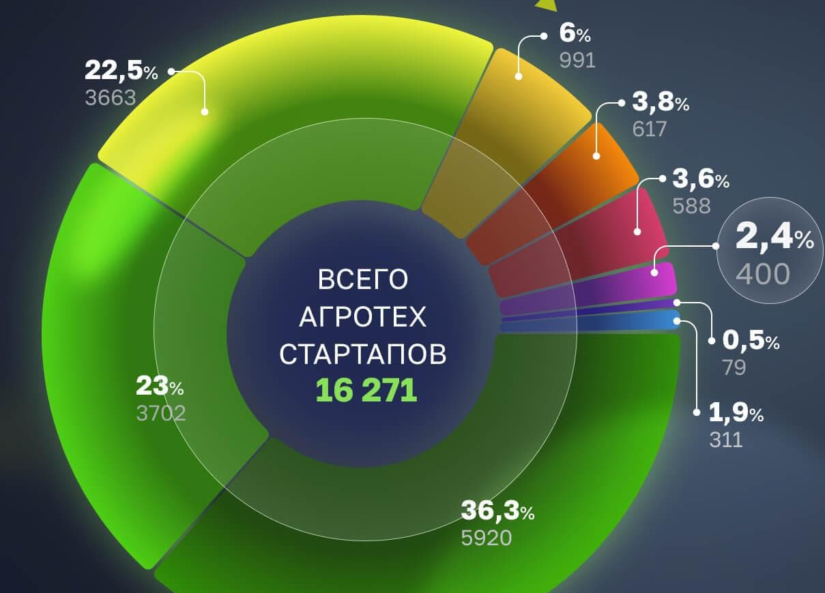
ПОМОГАЕМ ПОЛУЧАТЬ ЭКСПЕРТИЗУ
30+
аналитических отчетов
25+
дайджестов
20+
инфографик
5
исследований рынка
Аналитика
Дайджесты
Инфографика
Тренды и инсайты рынка агротехнологий и финтеха
Главные события агротехнологий за последние месяцы
Количественная аналитика рынка и дэшборды

Slide 13





ВЫВОДИМ ВСЕ САМОЕ ИНТЕРЕСНОЕ В ЦИФРУ
РСХБ.Цифра – главная площадка России об актуальном в агротехе, аналитика, экспертиза и инструменты для стартапов и инвесторов
Акселератор для студентов
Конкурс для молодых ученых в области агротехнологий
Акселерация под руководством менторов
Лекции по актуальным темам бизнеса и стартап-индустрии
Агротех, IT-решения для экосистемы РСХБ и стартапы, развивающие с/х
Прикладные и фундаментальные разработки, развивающие АПК:
Генетика и селекция
Цифровые решения
Биотехнологии
Привлечение инвестиций, денежные призы и информационная поддержка
1
Инфографика, аналитика, регулярные отчеты и дайджесты, рейтинги и тренды рынка
Опубликован первый короткометражный фильм «Своё родное. История создания»
Запуск акселераторов и конкурсов на платформе
Партнерские исследования
Информационная площадка для стартапов и инвесторов
Сервис расчета финансовых моделей для стартапов
Витрина патентов, Окно инноваций, Витрина Стартапов
Инструменты для профессионального нетворкинга
2
3
4
5
6
7
8

Slide 14


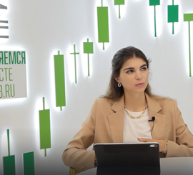








ПОМОГАЕМ ПРИВЛЕКАТЬ КЛИЕНТОВ
47
подкастов
300+
статей
5
блогов
60+
цифровых сервисов
Блоги
и социальные сети
Маркетплейс
цифровых сервисов
Подкасты
Авторский подкаст
«Цифровая грядка»
Профильные блоги
на VC, Habr и Яндекс.Дзен
Продажа цифровых
продуктов стартапов
Телеграм-канал об агротехе, сартапах и венчурных сделках
@Агротех Стартапы
VC.ru
Коробочные решения стартапов для малых и средних агропредприятий

Slide 15
ПОМОГАЕМ ВЫЙТИ НА НОВЫЕ РЫНКИ
Международные агромитапы - мероприятия по обмену опытом для обсуждения актуальных трендов и перспектив развития отрасли, текущие меры поддержки внедрения инновационных решений, потенциальную кооперацию в области развития агротехнологий, а также перспективы долгосрочного сотрудничества.
12
стран-участников митапов
42
технопарка, института развития, эксперта
1000+
участников
50+
стартапов представлено рынкам дружественных стран
Ближайшие митапы
Установили партнерство
1
Нигерия
1
5
Китай
Бразилия
2
Турция
2
6
ОАЭ
Индия
3
Иран
3
7
Беларусь
Вьетнам
4
8
Индонезия
Марокко
и другие страны...

Slide 16














ПОМОГАЕМ ПРИВЛЕКАТЬ ИНВЕСТИЦИИ
АгроИнвест Клуб - развитое сообщество опытных инвесторов, заинтересованных в инвестировании в агротехнологии, синдицировании сделок, обмене опытом и получении доступа к закрытым исследованиям рынка агротеха
Четыре направления работы
1
Питчи стартапов
3
Развитие экспертизы инвесторов
2
Синдицирование сделок
4
Формирование активного сообщества
105+ корпораций
150+ инвесторов

Slide 17
ПОМОГАЕМ СФОРМИРОВАТЬ ГОСУДАРСТВЕННУЮ ПОВЕСТКУ
Рейтинг инновационности регионов Российской Федерации в АПК
50
регионов
16
показателей
2500+
количественных параметров
55+
официальных источников
Цели рейтинга
Задачи рейтинга
1
Сформировать объективную оценку
совокупности показателей, влияющих
на инновационность регионов в АПК
1
Выявить лучшие региональные
практики по разработке и внедрению
инноваций в АПК
2
Выявить факторы и барьеры содействия
росту внедрения инноваций в АПК
2
Оценить степень вовлеченности
органов власти и организаций
региона в процесс освоения новых технологий и мер поддержки для инновационных компаний
3
Способствовать межрегиональному
обмену лучшими практиками

Slide 18

ventures.rshbdigital.ru
ВЕНЧУРНАЯ СТУДИЯ РСХБ
Единое окно для стартапов, инвесторов, молодых специалистов и партнеров Банка, заинтересованных в развитии технологий и инноваций, развитии экспертизы и запуске новых актуальных для рынка проектов.

Slide 19

КТО ТАКОЙ РЕЗИДЕНТ ВЕНЧУРНОЙ СТУДИИ?
Резидент — команда с уникальной экспертизой и инновационными решениями в области финансовых и агротехнологий.
1
Приоритетное право на внедрение инноваций в банк и рекомендацию на пилотирование на площадках партнеров
2
Доступ в ведущее венчурное сообщество для взаимодействия с лидерами современного бизнеса и бизнес-заказчиками банка и партнеров
3
Экспертное сопровождение и содействие в привлечении инвестиций агроинвест клуба, синдикации сделок получении грантов
4
Широкая маркетинговая поддержка решений резидентов в поиске новых клиентов через медийные ресурсы банка
5
Уникальные возможности развития и коллабораций с помощью продуктов и технологических решений экосистемы россельхозбанка
6
Приоритетное участие в крупнейших отраслевых мероприятиях при поддержке россельхозбанка

Slide 20
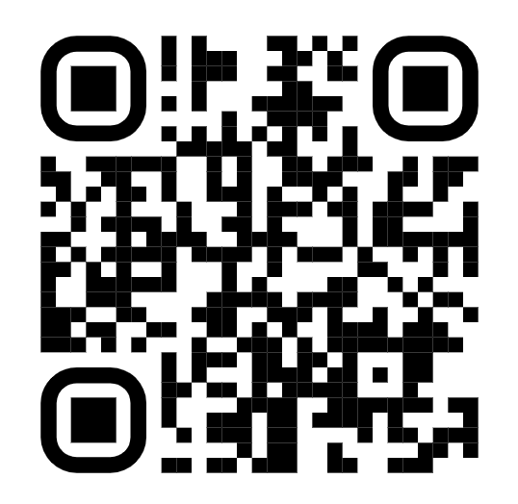

КАК СТАТЬ РЕЗИДЕНТОМ?
1
Подать заявку на участие через сайт «РСХБ в цифре»
2
Пройти отбор в рамках конкурсов и акселераторов банка
3
Найти бизнес-заказчика для тестирования своего решения
4
Показать ценность для экосистемы и клиентов банка
5
Заключить соглашение о сотрудничестве
Подать заявку
КРИТЕРИИ ДЛЯ РЕЗИДЕНТОВ
Юрлицо или ИП в России
Необходимые для пилотирования компетенции команды
Стадия продукта от MVP
Техническая реализуемость в срок до 6 месяцев
Соответсвие направлениям отбора

Slide 21

РЕЗИДЕНТЫ – НАШИ ДОВЕРЕННЫЕ ПАРТНЕРЫ
ВО ВНЕДРЕНИИ ИННОВАЦИЙ В АГРО-БИЗНЕС
1
Сбор технологических запросов и обработка
2
Обеспечение постоянного притока потенциальных партнеров и инновационных технологий
  СБОР ЗАПРОСОВ ХОЛДИНГОВ С РЫНКА
      Постоянный сбор технологических запросов для обеспечения регулярного пилотирования и внедрения ключевых инноваций в сельское хозяйство России
        Формирование воронки запросов от холдингов и предложений со стороны стартапов
        Экспертиза технологических решений
        Создание целевых стартапов под задачи или отбор среди существующих решений
  РЕГУЛЯРНОЕ ОБНОВЛЕНИЕ БАЗЫ ПАРТНЕРОВ
      Поквартальный отбор резидентов
      Конкурс патентов/молодых ученых
      Хакатон AgroCode Hack
      Собственный скаутинг
      Партнерские конкурсы и мероприятия
      Акселерация молодежных стартапов под задачи рынка
  TAILOR MADE ПОДХОД НА РЫНКЕ АПК
      Кроме внедрения инноваций в Банк, в фокусе студии поддержка рынка в ускоренном внедрении инноваций и более активном инвестировании в стартапы-резиденты
      /
БАНК БЕРЕТ НА СЕБЯ СКАУТИНГ И ЭКСПЕРТИЗУ СТАРТАПОВ ПОД ЗАПРОС РЫНКА

Slide 22
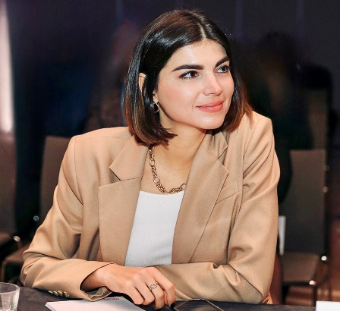
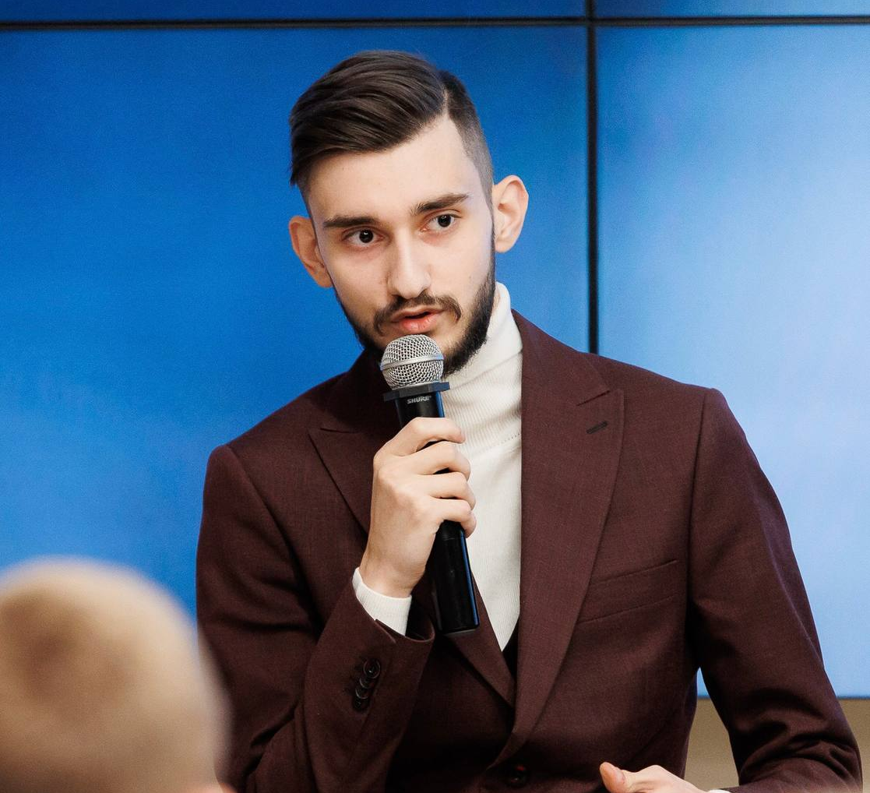
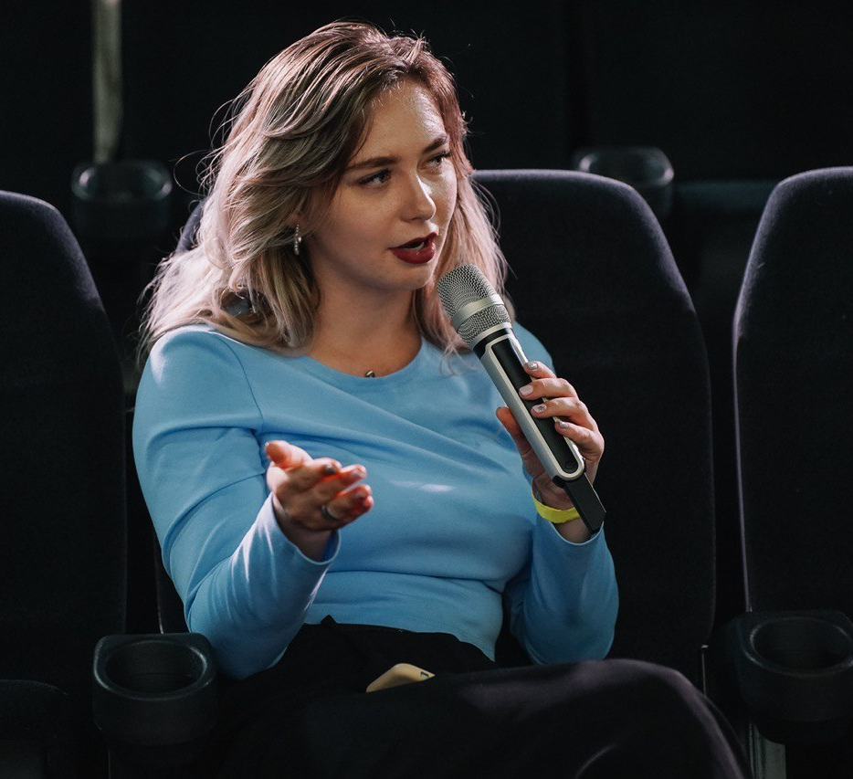




КОНТАКТЫ
НАТАЛЬЯ МЕНДУС
ВИТАЛИЙ СОЛДАТЕНКО
ЛЮБОВЬ КОCВИНЦЕВА
КРИСТИНА ЖУКОВА
Управляющий директор
Венчурной студии РСХБ
Руководитель направления по
работе со стартапами
Венчурной студии РСХБ
Руководитель направления
по работе с инвесторами
Венчурной студии РСХБ
Руководитель направления
по работе с контентом
Венчурной студии РСХБ
MendusNV@rshb.ru
по вопросам мероприятий, сотрудничеству и совместным проектам
SoldatenkoVAn@rshb.ru
по вопросам резиденства, конкурсам и акселераторам сайту РСХБ.Цифра
lkosvinceva@gmail.com
по вопросам АгроИнвест Клуба
zhukovakv@rshb.ru
по вопросам участия в подкастах, премиям, телеграм-каналу, блогам на VC
Телеграм-канал для стартапов
и инвесторов в агротехе @Агротех Стартапы

